Slide 1
周期跃变测量质量和半径
郑小平
华中师范大学
青岛2025

Slide 2
中子星与脉冲星
脉冲星周期跃变（glitch）
测量中子星质量、半径和超流性
总结

Slide 3
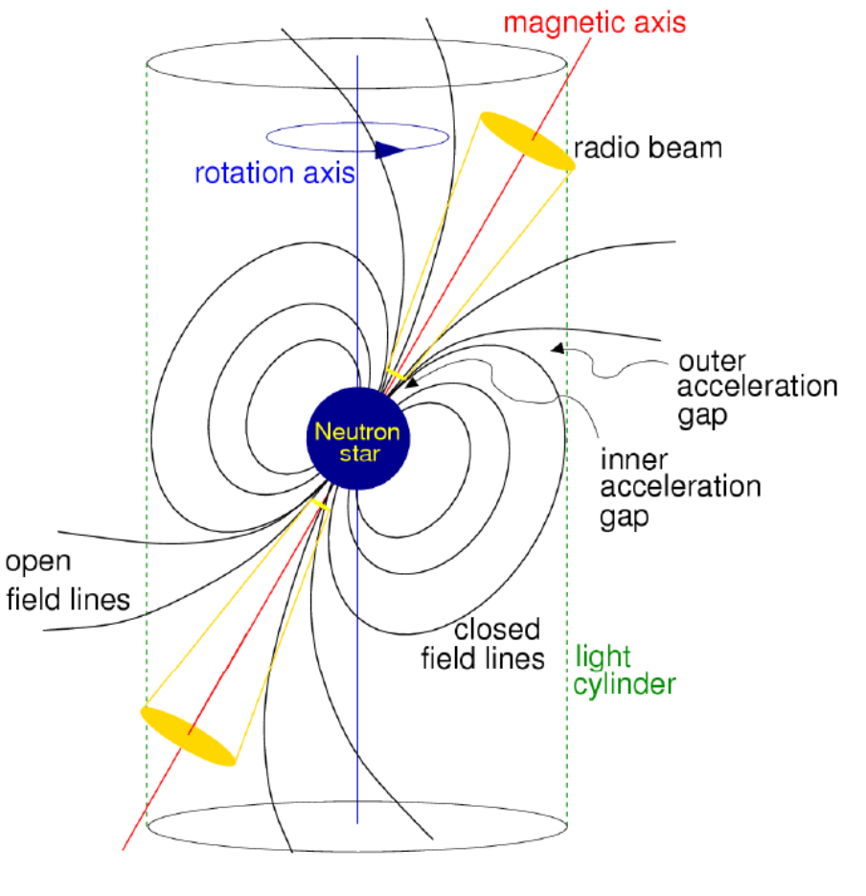
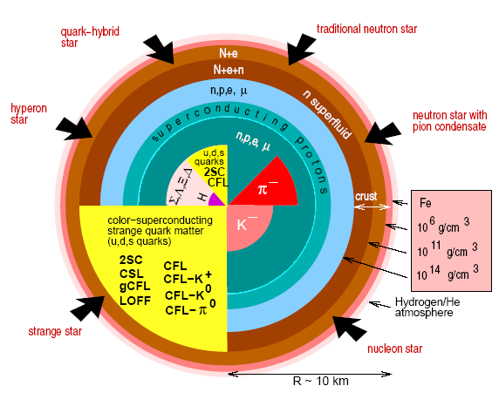
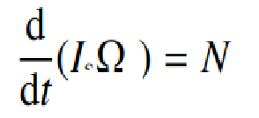
中子星与脉冲星
中子星结构
脉冲星图像

Slide 4
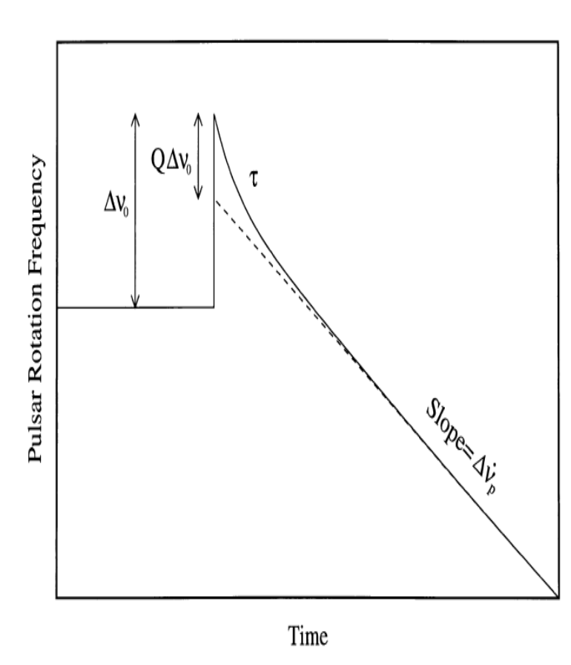
脉冲星周期跃变（glitch）
Vela脉冲星glitch(1969年首次）
http://www.jb.man.ac.uk/pulsar/glitches/gTable.html

Slide 5
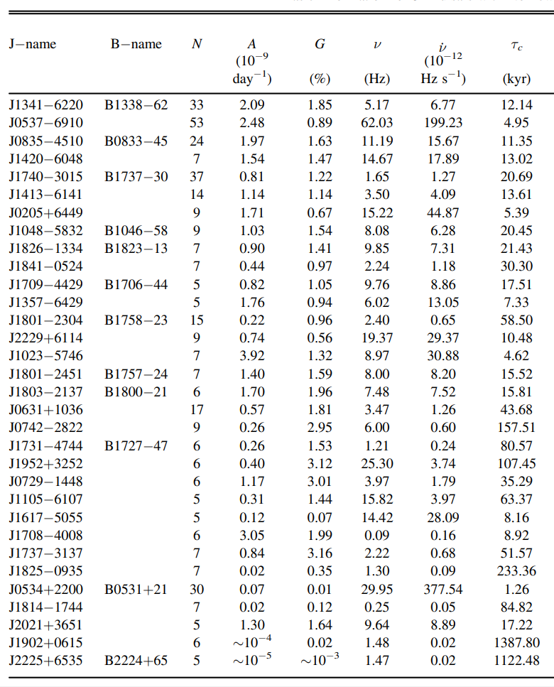

Slide 6
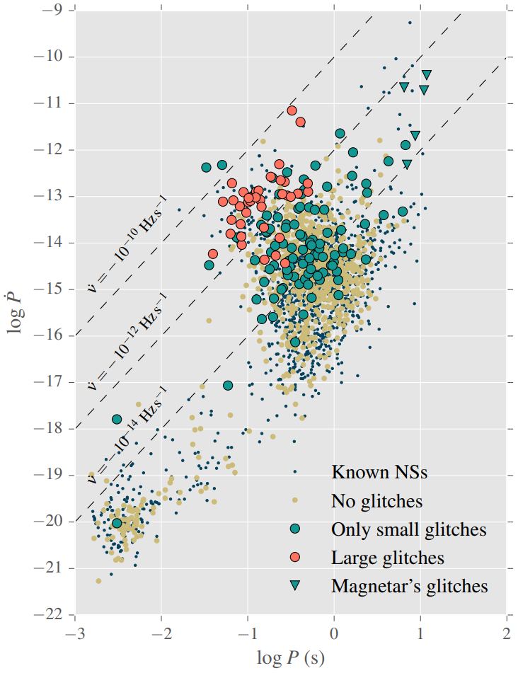
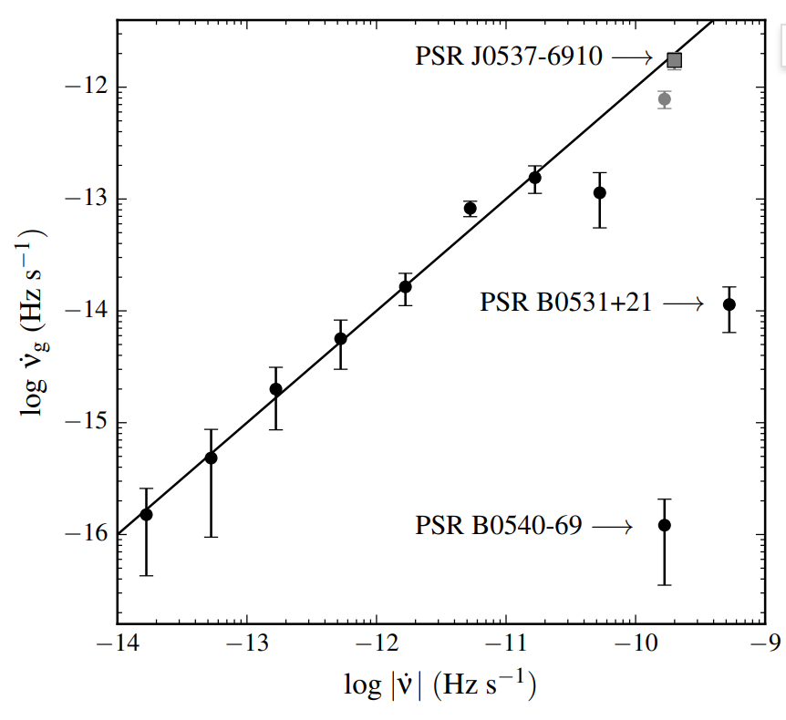
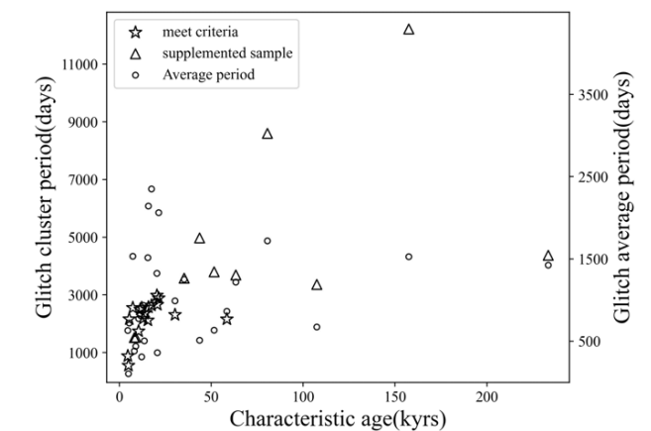

Slide 7
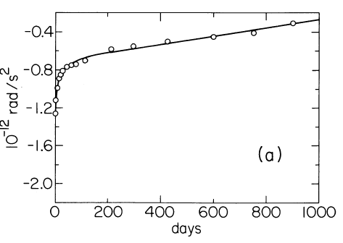
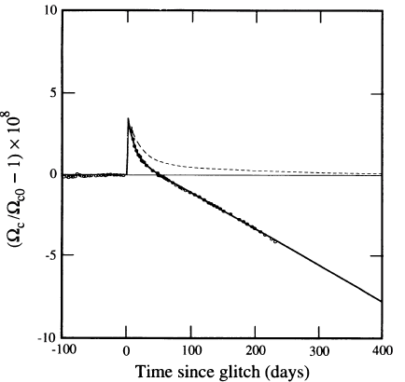
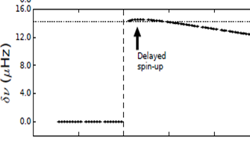
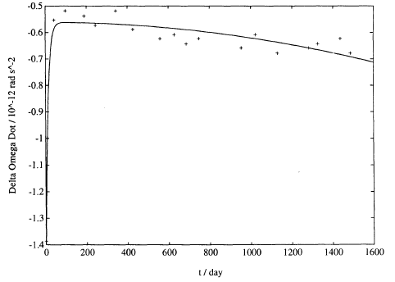
1969
Vela
----Vela
Crab
1975
Crab

Slide 8
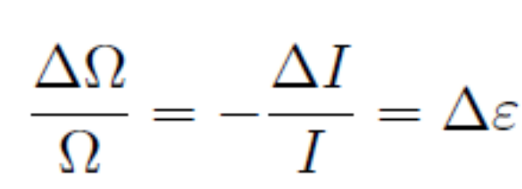


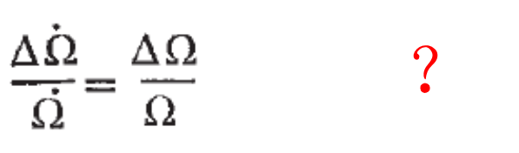

星震模型
Plate tectonic
Epstein & Link 2000
Fault
Baym,Pines,Ruderman, Nature (1969)
Ruderman (1991

Slide 9

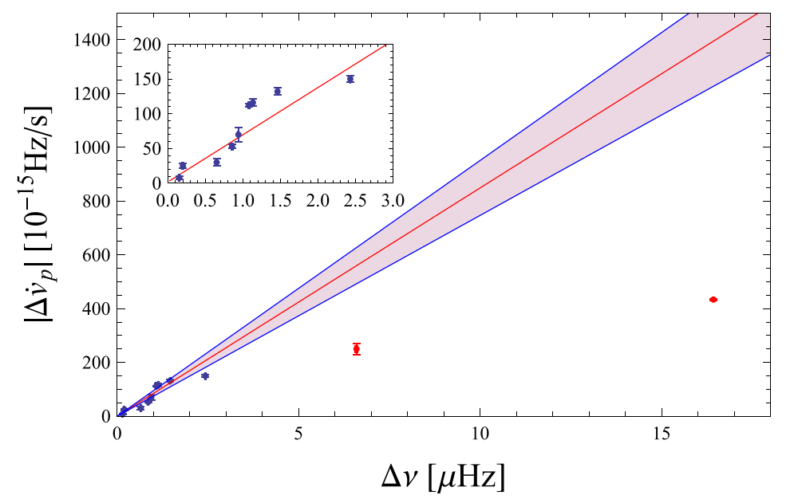

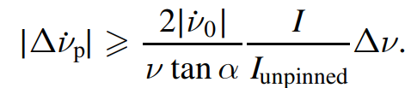
星震模型检验
Plate tectonic
Zheng et al，ApJ 2025
Fault

Slide 10
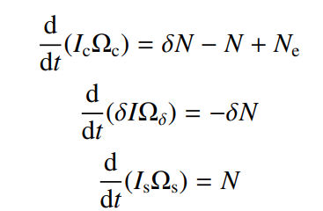

双成份流体力学
Zheng and Wang，in Preparation

Slide 11
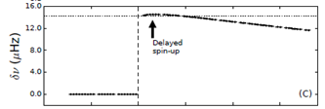
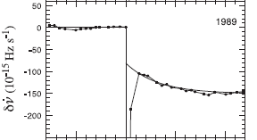
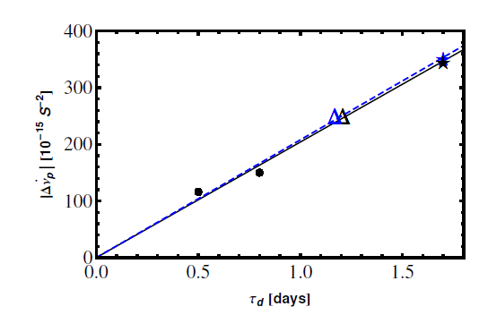



超流模型检验
Nature 1992
Slow rise
Vortex creep
Persistent Shift
Zheng，Wang
Crab慢升与力矩改变很好地关联

Slide 12
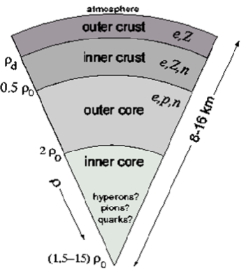

测量中子星质量、半径和超流性
超流角动量库

Slide 13
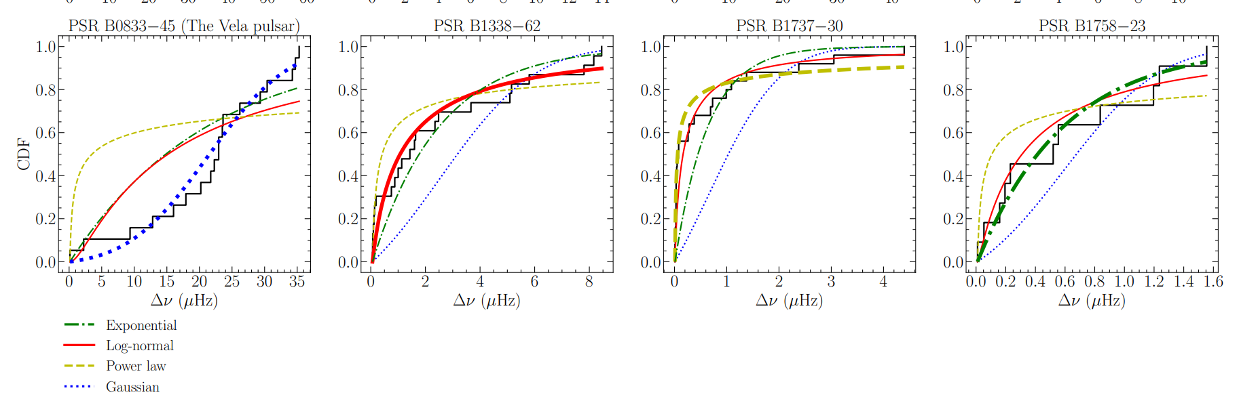
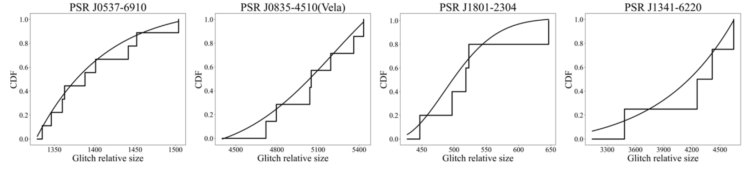
超流角动量库
Fuentes et al A&A 2019
Zhu and Zheng ApJ 2025

Slide 14
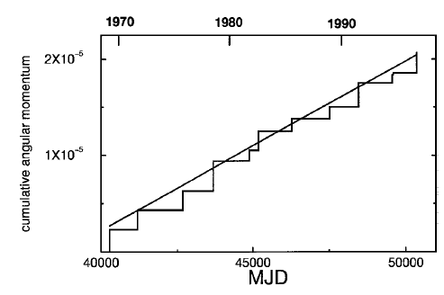
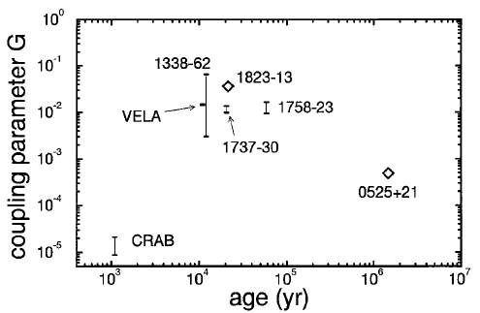




基于角动量守恒超流库与glitch
这两个公式比较发现glitch耦合常数反映了中子星结构,它们给出质量-半径的限制，但Crab小3个量级！说明G并不总是有效的。
Link et al，PRL 1999

Slide 15
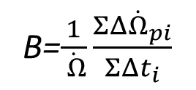

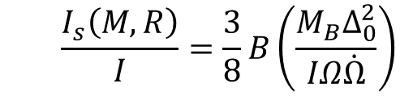


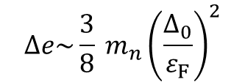
基于能量守恒超流库与glitch
$$∆E_{PB}≤∆E_{res}$$
$$\frac{I_{s}\left(M,R\right)}{I}=\frac{3}{8}B\left(\frac{M_{B}Δ_{0}^{2}}{IΩ\dot{Ω}}\right)$$
Crab结构参数
$$G=\frac{I_{s}}{I}×\frac{{∆I}_{s}}{I}$$
B=$\frac{1}{\dot{ Ω}}\frac{ΣΔ{\dot{Ω}}_{pi}}{ΣΔt_{i}}$
$$\frac{ΔI_{s}}{I}=\frac{Δ{\dot{Ω}}_{p}}{\dot{Ω}}$$
$$∆e\sim \frac{3}{8} m_{n}{\left(\frac{∆_{0}}{ε_{F}}\right)}^{2}$$
Zheng et al，in preparation

Slide 16
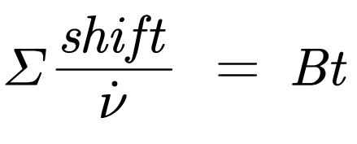
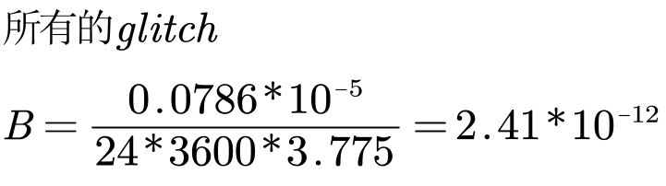
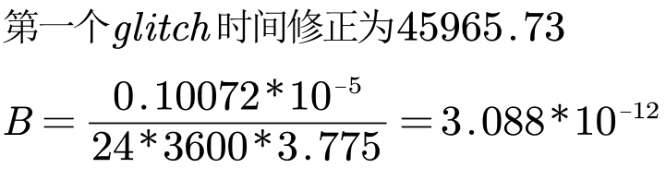
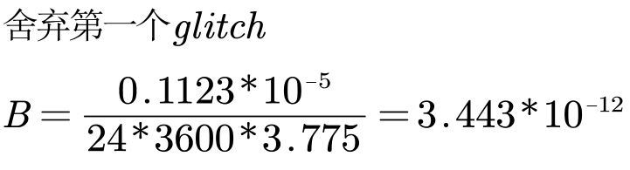
 | MJD | Df | 持续衰减 | shift | 累计shift
 | days | 1.00E-06 | 1E-15 | 1E-15 | 1E-15
1975 February | 42447 | 1.08 | 112(2) | 112 | 112
1989 August | 47767.504 | 2.43 | 150(2) | 150 | 262
1996 June | 50260.031 | 0.953 |  | 116 | 378
1997 January | 50458.94 | 0.18 | 116(5)a
1999 October | 51452.02 | 0.2 | 25(3) | 25 | 403
2000 July | 51740.656 | 0.75 |  | 53 | 456
2000 September | 51804.75 | 0.105 | 53(3)a
2001 June | 52084.072 | 0.675 |  | 70 | 526
2001 October | 52146.758 | 0.265 | 70(10)a
2002 Augus | 52498.257 | 0.101 |  | 8 | 534
2002 September | 52587.2 | 0.05 | 8(2)a
2004 March | 53067.078 | 6.37 |  | 250 | 784
2004 September | 53254.109 | 0.145
2004 November | 53331.17 | 0.08 | 250(20)b
2006 Augus | 53970.19 | 0.65 | 30(5) | 30 | 814
2011 November | 55875.5 | 1.18 | 132(5) | 132 | 946
2017 March | 57839.8 | 0.067
2017 November | 58064.555 | 15.491 |  | 434 | 1380
2018 March | 58237.357 | 0.121
2018 November | 58470.7 | 0.07
2019 July | 58687.565 | 0.938 | 434(8)c
2024 11月 | 60633

Slide 17
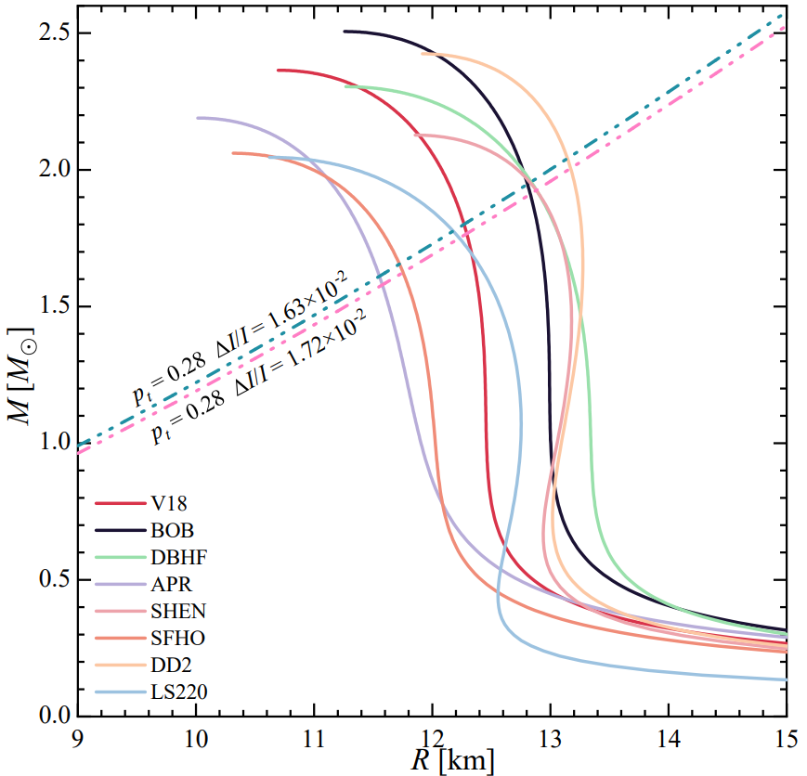
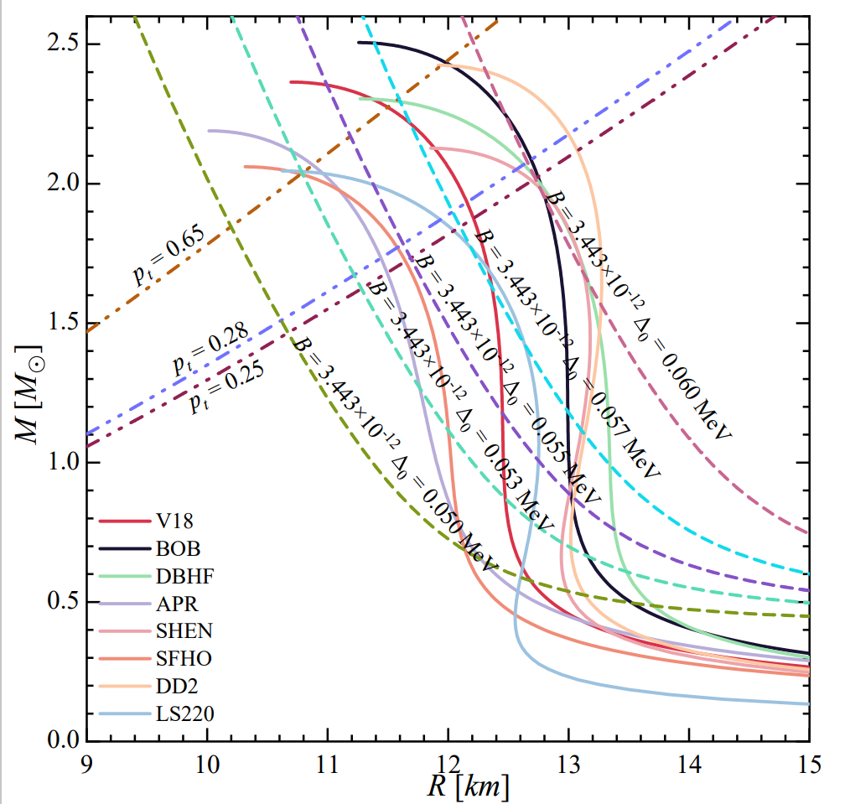
Vela-like 限制
Crab 限制
超流能隙作为简单参数

Slide 18
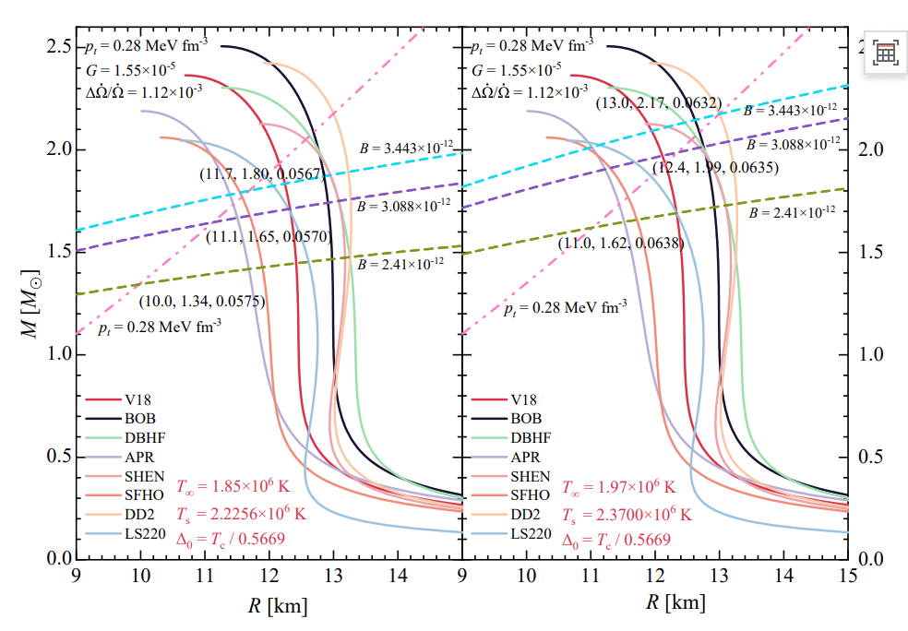


中子星温度测量限制
$$T_{c}≡T_{b}$$

Slide 19
总结
超流理论理解已经足够
脉冲星Glitch是致密物质好的探针
脉冲星更精确（SKA、FASTA）和更长期（小望远镜）的时变测量

